Slide 1
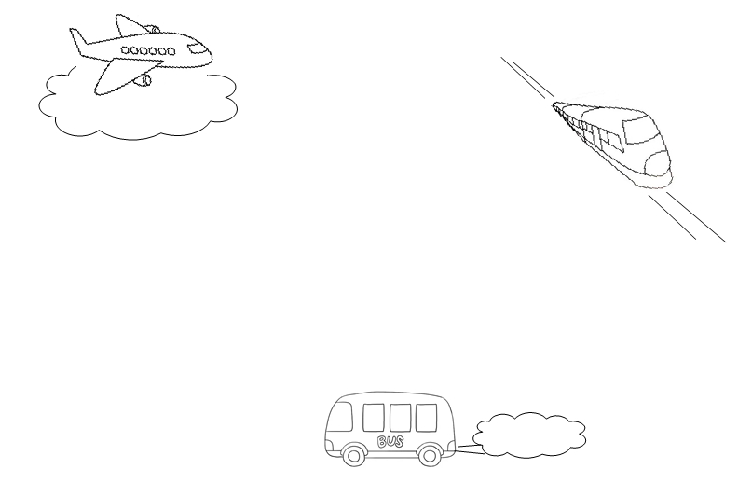

有线局域网

Slide 2
局域网主要是靠近用户侧的一种网络
在各类办公室和家庭内运用广泛
曾经三国鼎立
以太网、令牌环网、令牌总线网
目前以太网“一桶浆糊”
现在的以太网也和最初的以太网有了很大的差别

Slide 3
6.1 媒体的访问控制
6.1.1 信道划分方式
6.1.2 动态媒体接入方式
6.2 局域网体系结构
6.3以太网概述
6.4 传统以太网
6.5 交换式以太网
6.6 以太网的发展
6.7 利用令牌控制介质访问的局域网

Slide 4
除了点到点的连接方式，网络中常提的一个重要问题就是对于媒体访问的控制
也就是多路访问问题
如果设计得不合理，网络将不断产生冲突而无法工作
如同一个房间中如果始终存在多人同时说话，将无法有效交流。
对于媒体的访问控制可分为两大类
信道划分方式
动态媒体接入方式

Slide 5
6.1 媒体的访问控制
6.1.1 信道划分方式
6.1.2 动态媒体接入方式
6.2 局域网体系结构
6.3以太网概述
6.4 传统以太网
6.5 交换式以太网
6.6 以太网的发展
6.7 利用令牌控制介质访问的局域网

Slide 6
通过频分多址、时分多址、码分多址等技术来实现用户无冲突地使用媒体
其实就是多路复用，换汤不换药
以时分多址（Time Division Multiple Access，TDMA）为例
频率
A
B
C
D
A
B
C
D
A
B
C
D
A
B
C
D
TDM 帧
TDM 帧
TDM 帧
TDM 帧
时间

Slide 7
其它多址技术与此类似
频分多址（FDMA）按照频率范围来确定用户
码分多址（CDMA）按照码字来确定用户
信道划分的过程可以是静态的，也可以动态的
静态的信道划分是事先规划好信道的资源使用，一旦运行不再改变。

Slide 8
动态信道划分稍微麻烦一些
一般按周期运行
每个周期开始时统计一下当前的用户数目
根据用户数动态规划用户使用的信道资源（时间、频率范围、码字等）
每一个发送方使用分配给自己的资源来传输自己的数据
接收方则根据规定的资源来获得自己的数据。

Slide 9
6.1 媒体的访问控制
6.1.1 信道划分方式
6.1.2 动态媒体接入方式
6.2 局域网体系结构
6.3以太网概述
6.4 传统以太网
6.5 交换式以太网
6.6 以太网的发展
6.7 利用令牌控制介质访问的局域网

Slide 10
1. 概述
事先不对媒体进行资源的分割，用户按照一定的策略来实现轮流使用媒体
动态媒体接入方式又可以细分为两类。
随机接入
受控接入

Slide 11
随机接入
如有数据发送，竞争使用信道
冲突就重发
有些类似会议室讨论问题
典型代表是以太网和IEEE802.11无线局域网

Slide 12
受控接入
通过相关机制实现用户无冲突地使用信道
例如：令牌环网和令牌总线网利用令牌来协调用户发送的过程
类似于古代的虎符
也可以指定一个主设备的角色来集中控制发送的过程
类似于教师点名学生回答问题

Slide 13
2. ALOHA算法
ALOHA算法是最简单的随机接入算法
过程如下
当结点需要发送数据时，把数据发送到信道上
若其它结点也在此时发送数据，将导致冲突，发送失败
如果冲突，产生冲突的结点都算一个随机数n并等待n时间，然后重新发送，直到数据发送成功为止
算法简单易行，但算法可能会经过多次重传
ALOHA算法存在不少改进的算法
例如时隙ALOHA算法、帧时隙ALOHA算法等

Slide 14
3. CSMA算法
载波侦听多路访问（Carrier Sense Multiple Access，CSMA）
在ALOHA算法的基础上改进而来
不同处在于要求每个结点发送数据前都使用载波侦听技术来判定信道是否空闲
如同发言前听一听有没有人在讲话
并根据以下3种策略决定后续的工作：
1）1-坚持CSMA
2）p-坚持CSMA
3）非坚持CSMA

Slide 15
6.1 媒体的访问控制
6.2 局域网体系结构
6.3 以太网概述
6.4 传统以太网
6.5 交换式以太网
6.6 以太网的发展
6.7 利用令牌控制介质访问的局域网

Slide 16
IEEE802委员会是专门负责制定局域网等国际标准的组织
起初存在三个主要的局域网产品，委员会被迫制定了三个局域网的标准
802.3以太网
802.4令牌总线网
802.5令牌环网

Slide 17
为了使标准能更好地适应多种局域网，委员会把局域网的数据链路层又拆成了两个子层
逻辑链路控制（Logical Link Control，LLC）子层
媒体接入控制（Medium Access Control，MAC）子层
与信道接入和控制有关的内容都放在MAC子层
而LLC子层则与信道无关，对上提供统一的视图
网络层
逻辑链路控制
以太网MAC
令牌环MAC
令牌总线MAC
以太网物理层
令牌环物理层
令牌总线物理层

Slide 18
随着以太网统一有线局域网的局面出现，LLC的作用已经不大了
目前很多厂商生产的产品就仅包含有MAC子层

Slide 19
6.1 媒体的访问控制
6.2 局域网体系结构
6.3 以太网概述
6.4 传统以太网
6.5 交换式以太网
6.6 以太网的发展
6.7 利用令牌控制介质访问的局域网

Slide 20
1. 以太网的发家史
施乐以太网（Xerox Ethernet）是以太网的雏型，仅在公司里内部使用
20世纪80年代，DEC、Intel和施乐共同发布了DIX Ethernet标准并投入市场，被广泛使用
所谓以太（Ether）是曾经被认为的电磁波传播介质
IEEE在DIX Ethernet V2的基础上制定了802.3标准，两者只有很小的差别，因此经常不分彼此

Slide 21
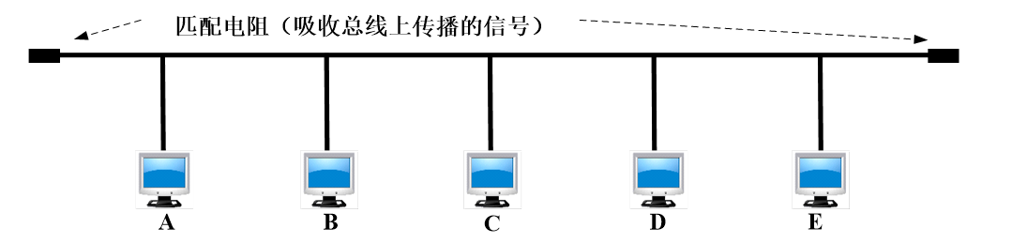
工作方式
以太网经历了两大阶段：
传统以太网，共享信道（竞争信道）的工作方式
交换式以太网，现代常用的、独占信道式的工作方式，不用竞争信道，不会冲突
传统的以太网是将许多主机都连接到一根总线上
总线型以太网的介质包括粗缆和细缆两类

Slide 22
以太网“一桶浆糊”
为了提高数据传输率，发展出了基于星型、树型拓扑的交换式以太网
以太网性能得到极大的提高
对以太网来说是一种革命式的进步
加之以太网的带宽不断以10倍的速度增长
使得以太网独占鳌头，雄霸天下（指有线局域网）

Slide 23
以太网采取了较为简单的工作机制
局域网距离短，信道质量好
采用曼彻斯特编码，方便时间同步，且不需要调制的过程
最初在数据链路层采用了简单的随机发送机制
采用无连接工作方式，对发送的数据帧不采用可靠的传输机制，不进行乱序控制
一切异常的处理交给上层完成

Slide 24

2. 繁（烦）多的标准
以太网先后使用了很多类介质，也为此经历了不少标准
标准名的格式
数据率带宽-传输机制-介质特性
包括
10BROAD-36，早期的、支持长距离通信，宽带信号
10BASE-5，采用粗缆
10BASE-2，采用细缆
10BASE-F，采用光纤，是一系列，包括10BaseFL、10BaseFB和10BaseFP
10BASE-T，采用双绞线
更多，1000BASE-T、10GBASE-T等

Slide 25
10BASE-T
介质采用双绞线
一根线最长距离约100米
布线方便、成本便宜
取代了10BASE-2
采用星型/树型拓扑
需要有中心设备
如集线器，工作方式属于传统以太网范畴
以太网交换机，工作方式属于交换式以太网范畴

Slide 26
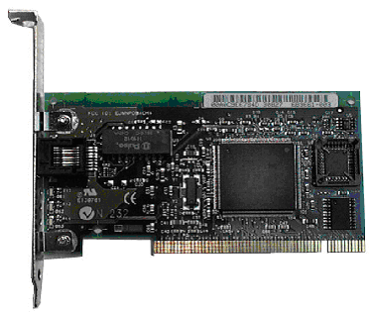
3. 网卡
又称为网络接口板、通信适配器或网络接口卡
是计算机接入以太网不可缺少的设备
目前其功能已集成在主板里面了
Long long ago, my 样子 is this

Slide 27
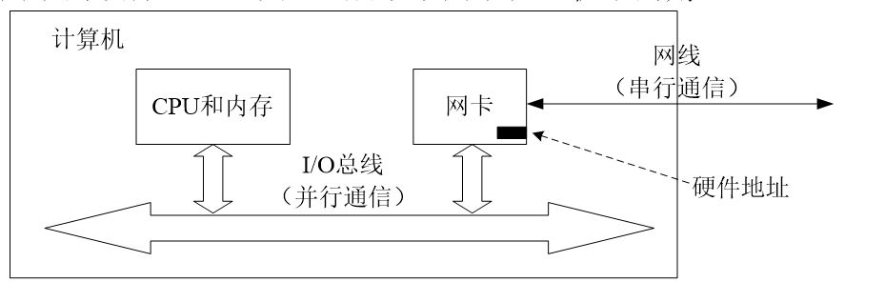
工作主要集中在物理层、数据链路层

Slide 28
网卡主要作用
进行并/串行转换
发送方将计算机内部的并行数据转换成串行数据并编码成曼彻斯特编码
接收方相反
对数据进行缓存
发送时需要进行暂存以完成发送过程
在计算机的操作系统安装设备驱动程序
实现以太网数据链路层的相关协议

Slide 29
4. 硬件地址
IEEE为局域网规定了48位的全球地址，称为硬件地址、物理地址或MAC地址
地址中的前3字节（高24位）称为组织唯一标识符
后三字节称为扩展唯一标识符
厂商必须保证生产出的适配器没有重复的地址
在网卡生产过程中，硬件地址被固化在网卡的ROM中
主机安装了网卡，就具有了网卡的硬件地址

Slide 30
6.1 媒体的访问控制
6.2 局域网体系结构
6.3 以太网概述
6.4 传统以太网
6.4.1 工作方式
6.4.2 扩展以太网
6.5 交换式以太网
6.6 以太网的发展
6.7 利用令牌控制介质访问的局域网

Slide 31

1. 寻址方式
早期以太网使用广播信道
一个结点发送的数据会被所有其它结点收到
这就存在一个寻址的问题
A
B
C
D
E
B向D发
送数据

Slide 32
事不关己高高挂起
B希望发送数据给D
将D的硬件地址写入数据帧首部
发到网络上
A、C、D、E都能够收到，将自己的地址和数据帧中的目的地址进行对比
A、C、E发现匹配失败，删除该帧
只有D匹配成功，收下该帧

Slide 33
特例
当某个网卡被设为混杂模式时
该网卡将接收所有到达本主机的数据帧
便于网络管理员作为网络故障诊断手段，分析网络数据
但也常被黑客利用

Slide 34
2. 数据传输
传统以太网的核心协议是载波侦听多路访问/冲突检测（CSMA with Collision Detection，CSMA/CD）
是一种分布式控制方法，所有结点地位平等
多路访问(MA)是指网络上的所有主机共同使用一个广播信道收发数据
载波侦听(CS)是指主机在发送数据前，都需要探查信道是否空闲

Slide 35
冲突
如多个主机同时检测到信道空闲并立即发送数据，会导致信号在信道上产生冲突
冲突检测是指各主机发送数据的同时还必须监听信道，以检查自己的数据是否和其他主机的数据产生了冲突
要知错，且知错就改
A
B
C
D
E
B 向 D
发送数据
E 向 A
发送数据

Slide 36
3. 最小监听时间
发送数据帧时需要监听信道，监听的时间必须大于一个数值，否则会导致无法检测到所有冲突的情况！
计算最小监听时间就需要考虑最极端的情况
设两台主机处于总线的两端，距离为总线长度（l ）
此时A无法感知到冲突
A
B
C
D
E
A 发送数据
E 发送数据

Slide 37
此时A才能感知到冲突
请问，最长需要多长时间，A能感知到所有冲突？
如果存在的话
A监听信道的时间不能小于两倍的传播时延，即端到端往返时延
A
B
C
D
E

Slide 38
争用期
τ = l / v
2τ被称为以太网的争用期或冲突窗口
经过2τ时间还没有检测到冲突，才能肯定这次发送过程不会发生冲突了
实际上，A没有必要监听比2τ更长的时间，因为如果超出τ时间，E肯定收到了A的帧，E会延迟自己的发送过程
对于一个最大长度2500m的以太网（由5段粗缆连接而成）来说，往返时延约50μs，加上一些余量，以太网取 51.2μs为争用期的长度

Slide 39
4. 冲突的解决
感知到冲突的主机须停止发送数据
发送一个强化干扰信号，让所有主机知道发生了冲突
主机不能立即重新发送自己的数据帧，而是推迟（退避）一个随机时间t后才能重新发送
t采用二进制指数类型退避算法计算
当重传次数达16次仍失败时，丢弃该帧并向高层报告发送失败。

Slide 40
二进制指数类型退避算法
设定基本退避时间t_{base}=争用期长度
设 k = Min[重传次数, 10]
从整数集合 [0, 1, 2, … , 2^{k}–1] 中随机取出一个数c
则下次重传所需的等待时间t= c×t_{base}。

Slide 41
第 1 次冲突重传时：
k = 1，c 为 {0，1} 集合中的任何一个数。
第 2 次冲突重传时：
k = 2，c为 {0，1，2，3} 集合中的任何一个数。
第 3 次冲突重传时：
k = 3，c为 {0，1，2，3，4，5，6，7} 集合中的任何一个数
……

Slide 42
5. 最小帧长
以太网取51.2μs为争用期长度，主机需要监听至少这么长时间
反过来说就是主机发送数据帧的时间长度必须超过51.2μs
这就要求数据帧必须足够长
10Mbit/s以太网，51.2μs可发512位，即64字节
以太网规定最短有效帧长为64字节，凡小于64字节的帧都是无效帧
对于小于64字节的帧，通过填充域扩充到64字节

Slide 43
老师你不讲武德
主机发送数据时，若前64字节没有发生冲突，则后续的数据就不会发生冲突了
可以得到这样的计算公式：
最小帧长=2×带宽×信道长度/电磁波传播速度 （6-1）
课堂练习
10M以太网，4km信道长度，假设传播速度为1*10⁸米/秒，那么，最小帧长是多少？

Slide 44
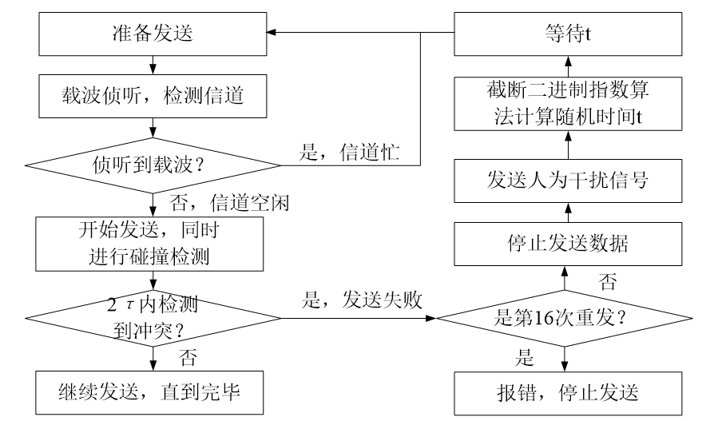
6. 传统以太网小结

Slide 45
CSMA/CD 协议的重要特性
CSMA/CD不能进行全双工通信，只能进行半双工通信。
主机发送的数据存在着冲突的可能性，这种不确定性使以太网的平均数据率远小于以太网的最高数据率

Slide 46
6.1 媒体的访问控制
6.2 局域网体系结构
6.3 以太网概述
6.4 传统以太网
6.4.1 工作方式
6.4.2 扩展以太网
6.5 交换式以太网
6.6 以太网的发展
6.7 利用令牌控制介质访问的局域网

Slide 47
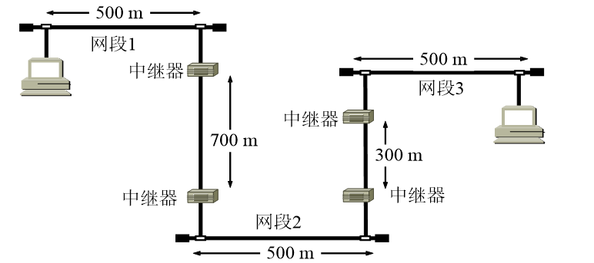
一、在物理层进行扩展——为了扩展而扩展
早期以太网采用同轴电缆作为传输介质
可采用物理层的设备（如转发器、中继器）进行扩展
形成（早期的）树型拓扑结构
遵循5-4-3原则，总长可以达到2500m
细缆与此类似，只是距离有所缩减

Slide 48
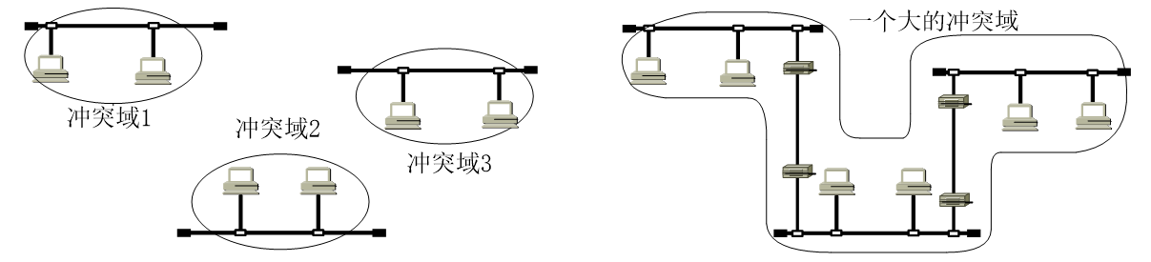
物理层扩展网络的设备，只具放大再生信号的功能
在物理层扩展以太网有一个很大的问题
如果一个以太网内多台主机由于数据冲突而无法同时通信，则称这个网络构成了一个冲突域
碰撞域越大，发生碰撞的概率越高
冲突域中的主机可能因相互冲突而造成信道的浪费

Slide 49

两个小冲突域

Slide 50

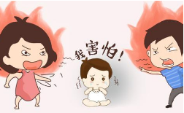
一个大的冲突域

Slide 51
二、在数据链路层进行扩展——聪明的扩展
最基本的网桥（Bridge）是两接口的二层网络设备，完成物理层和数据链路层的相关工作
网桥除了可以把以太网连接起来，一些网桥（如转换网桥）还可以连接令牌环和令牌总线网，实现异种局域网的扩展
网桥

Slide 52

1. 网桥工作原理——该出手时才出手
To A
To D
to C
E
F
B
D
A
C

Slide 53
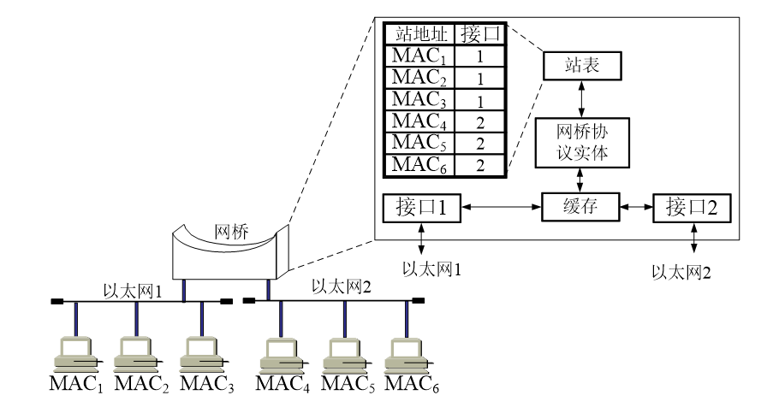
用网桥互连以太网

Slide 54
在以太网2中执行CSMA/CD协议，把帧发送给目的结点
这就是网桥在数据链路层的过滤功能
大部分网桥（如透明网桥）具有自学习能力，自主形成站表的内容，极大地方便了人们的使用

Slide 55
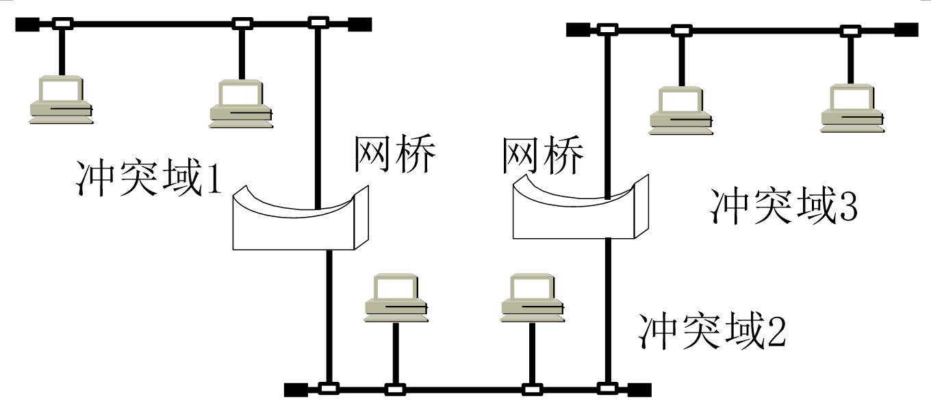
2. 优点大于缺点
网桥的过滤功能避免了冲突域扩大的问题
网桥就如同在三个房间之间增加的传话人
由于网桥对接收的帧要先存储和查找站表，然后转发，增加了时延

Slide 56
6.1 媒体的访问控制
6.2 局域网体系结构
6.3 以太网概述
6.4 传统以太网
6.5 交换式以太网
6.5.1 渊源
6.5.2 以太网交换机
6.5.3 以太网回路问题
6.5.4 广播域和冲突域
6.6 以太网的发展
6.7 利用令牌控制介质访问的局域网

Slide 57
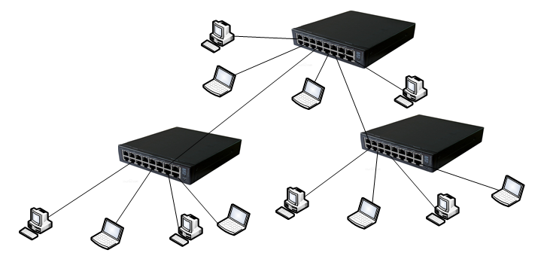
六月里冻死羊——说来话长
10BASE-T双绞线以太网的出现是局域网发展史上的一个重要里程碑
具有良好的可扩展性、易建设性
随着大规模集成电路技术的发展，中心设备已经非常可靠了

Slide 58
采用介质
使用无屏蔽双绞线，采用星型/树型拓扑。
每个站至少需要用两对双绞线（8根线中的4根）
分别用于发送和接收。
双绞线的两端使用 RJ-45 插头。
每个站到中心设备的距离不超过 100m

Slide 59
集线器Hub
最初的中心设备是工作在物理层的集线器
是标准的共享式设备，有人称之为傻Hub、哑Hub、多口中继器等
集线器工作特性基本等同于中继器/转发器
只对信号进行整形、放大后再重发
工作在半双工方式下，同样遵循遵循5-4-3原则

Slide 60
用集线器连接而成的以太网还不是交换式以太网。
集线器在内部是模拟总线型媒体的
执行CSMA/CD协议，造成了物理拓扑（星型/树型）和逻辑拓扑（总线型）不一致的情况
网卡
网卡
网卡
工作站
工作站
工作站

Slide 61
6.1 媒体的访问控制
6.2 局域网体系结构
6.3 以太网概述
6.4 传统以太网
6.5 交换式以太网
6.5.1 渊源
6.5.2 以太网交换机
6.5.3 以太网回路问题
6.5.4 广播域和冲突域
6.6 以太网的发展
6.7 利用令牌控制介质访问的局域网

Slide 62
一、概述
将集线器和网桥结合并加以改进，就形成了现在常用的以太网交换机（switch）
又称为第二层交换机、交换式集线器、智能集线器、多接口网桥等
市面上称交换机，实际上是不太规范的称呼

Slide 63
以太网交换机和集线器从外形到连接网络的物理拓扑都没有区别

Slide 64
传统以太网效率低下的一个主要原因是共享信道导致的冲突
改进的主要途径就是尽量减小冲突域
以太网交换机每个接口的工作都和网桥的接口一样，都是一个独立的冲突域
接口之间是相互独立的，只有在必要时才建立起两个接口之间的关联
以太网交换机相当于多个会议室之间的联络员一样。

Slide 65
主角出现了
以太网交换机内有交换表
记录每一台主机所连接的接口号
以太网交换机的协议实体根据目的MAC地址和交换表进行数据帧的过滤
以太网交换机连接而成的以太网才是交换式以太网
以太网交换机具有性价比高、高度灵活等特点，一经出现，很快就成为以太网的主流设备

Slide 66
二、数据帧转发工作
以太网交换机接口收到数据帧后，根据目的MAC地址（MAC_{d}）查表以决定数据帧的发送方向
如果交换表中不存在MAC_{d}的信息
就向除来源接口外的所有接口进行广播（不知道张三住哪里，就满大街喊“张三，有人找你决斗”）
结束
如果查到MAC_{d}对应的接口和来源接口是同一个接口
删除数据帧（原来张三李四住同一个院子，自己院子里面玩吧，我不管）
结束
否则
将数据帧发往指定的目标接口（上门投递决斗书）

Slide 67
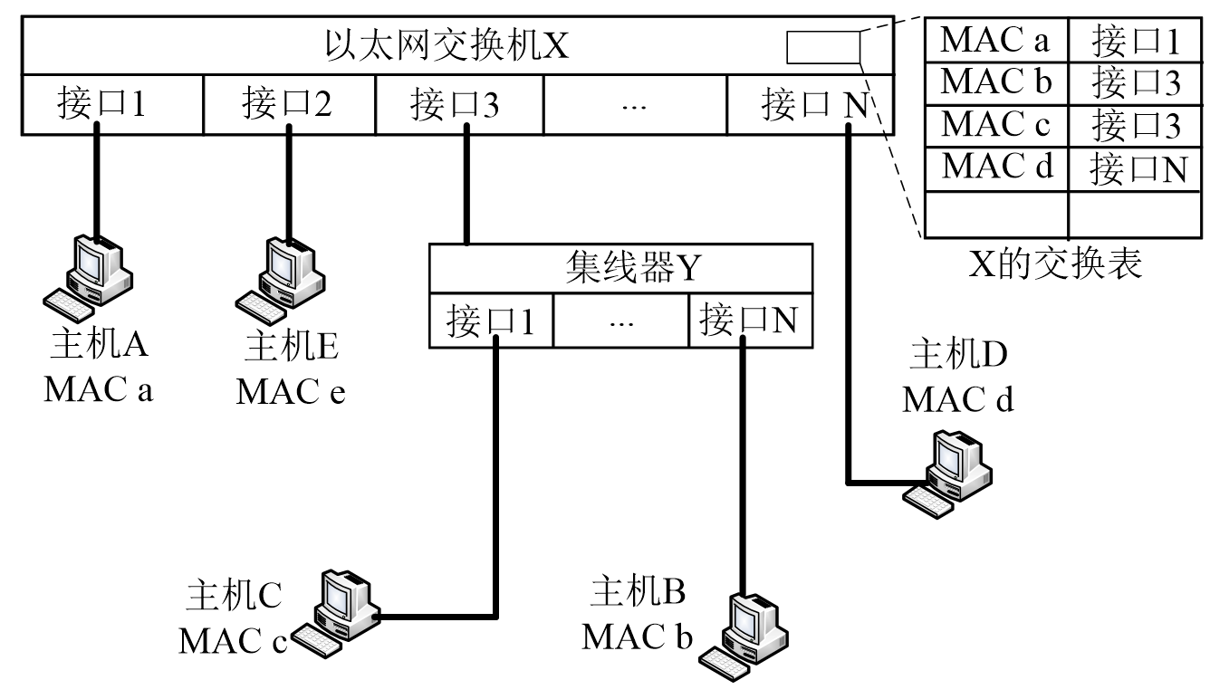
需要注意
如果目标接口连接的是共享式以太网，以太网交换机还需要执行CSMA/CD协议，以半双工的方式进行工作
CSMA/CD!
侦听
接收
删除

Slide 68
A发给D，X在不需执行CSMA/CD，全双工模式
A发给E，X查不到关于E的交换表项，只能广播
B发给C，X在接口2收到，发现目标接口是接口2，不予处理

Slide 69
三、自学习机制
同透明网桥一样，以太网交换机也实现了自学习功能
逆向学习
使以太网交换机成为一种即插即用的设备
极大地方便了人们的使用
思想并不复杂
如果某人从x大院出来，那么他现在就住在x大院
以太网交换机每收到一个数据帧，就记下其源地址和进入的接口
如果每个主机都发送过数据帧，以太网交换机就可以记住每个主机的所在方位

Slide 70
以太网交换机 S1
以太网交换机 S2
A
1
5
5
1
E
交换表
交换表
C
2
MAC地址 接口 有效时间
MAC地址 接口 有效时间
2
F
B
3
3
G
D
4
6
6
4
H
假设：A 向 B 发送了一帧，C 向 E 发送了一帧，E 向 A 发送了一帧。
请分析：此时，S1 和 S2 的交换表内容分别是什么？

Slide 71
以太网交换机 S1
以太网交换机 S2
A
1
5
5
1
E
交换表
交换表
C
2
MAC地址 接口 有效时间
MAC地址 接口 有效时间
2
F
A 1
B
3
3
G
D
4
6
6
4
H
A 向 B 发送了一帧

Slide 72
以太网交换机 S1
以太网交换机 S2
A
1
5
5
1
E
交换表
交换表
C
2
MAC地址 接口 有效时间
MAC地址 接口 有效时间
2
F
A 1
B
3
3
G
D
4
6
6
4
H
A 向 B 发送了一帧

Slide 73
以太网交换机 S1
以太网交换机 S2
A
1
5
5
1
E
交换表
交换表
C
2
MAC地址 接口 有效时间
MAC地址 接口 有效时间
2
F
A 1
A 5
B
3
3
G
D
4
6
6
4
H
A 向 B 发送了一帧

Slide 74
以太网交换机 S1
以太网交换机 S2
A
1
5
5
1
E
交换表
交换表
C
2
MAC地址 接口 有效时间
MAC地址 接口 有效时间
2
F
A 1
A 5
C 2
B
3
3
G
D
4
6
6
4
H
C 向 E 发送了一帧

Slide 75
以太网交换机 S1
以太网交换机 S2
A
1
5
5
1
E
交换表
交换表
C
2
MAC地址 接口 有效时间
MAC地址 接口 有效时间
2
F
A 1
A 5
C 2
C 5
B
3
3
G
D
4
6
6
4
H
C 向 E 发送了一帧

Slide 76
以太网交换机 S1
以太网交换机 S2
A
1
5
5
1
E
交换表
交换表
C
2
MAC地址 接口 有效时间
MAC地址 接口 有效时间
2
F
A 1
A 5
C 2
C 5
B
3
3
G
E 5
E 1
D
4
6
6
4
H
E 向 A 发送了一帧

Slide 77
四、与时俱进的交换表
主机可能会开/关机、更换网卡、移动地理位置等
如果交换表不进行更新处理，会导致发送的失败
为此，交换表还需记录最近一次数据帧的到达时间
以太网交换机周期性地扫描交换表
超出规定时间的表项将被删除（认为该主机已经离开）
因此交换表表项为
<目的MAC地址，所连接口号，最新时间>

Slide 78
由此可见，以太网交换机的交换表并非总能包含所有主机的信息
只要主机不发送数据，交换表中就没有这个主机的信息
如果主机在一段时间内不发送数据，该主机对应的表项将被删除

Slide 79
五、没有最快，只有更快——直通交换方式
不少人会自然而然地认为以太网交换机对收到的帧采用存储转发方式进行处理
把整个帧先缓存后再处理
等啊等
以太网交换机
MACd
查表

Slide 80
实际上一些高性能以太网交换机采用了一种高速的交换方式——直通（cut-through）交换方式
在收到数据帧的目的地址（数据帧前6字节）后就立即按目的地址决定该帧的转发接口
以太网交换机
MACd
查表

Slide 81
直通交换优缺点
极大地提高了帧的转发速度。
缺点是不检查差错就直接转发出去，因此有可能将无效帧转发给目的主机
但是现在通信差错少，出现这个问题的概率也小。
在某些情况下，仍需要采用存储转发方式进行交换
需要进行数据率自适应
需要执行CSMA/CD协议

Slide 82
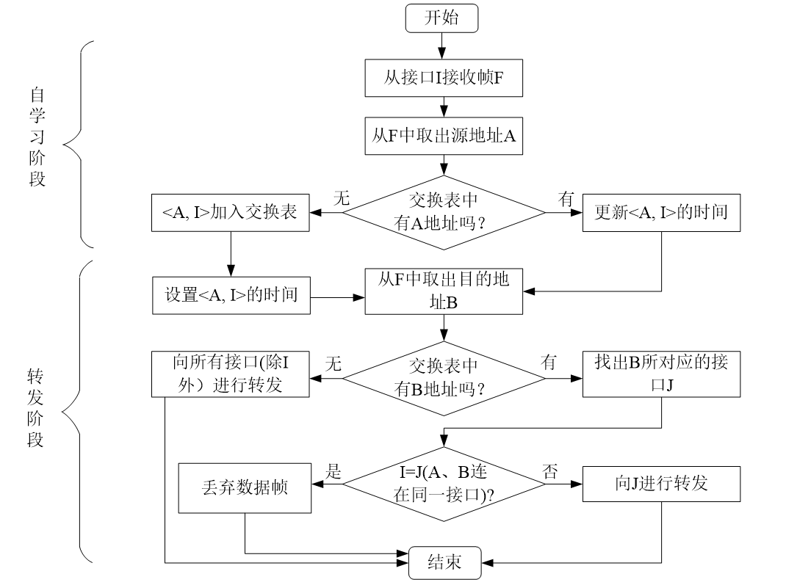
六、以太网交换机的特性
工作原理

Slide 83
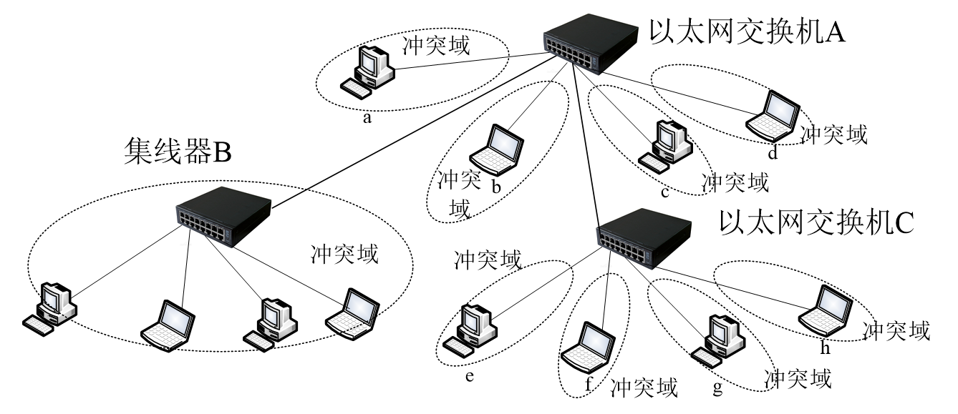
1．独占性&全双工
以太网交换机和网桥一样
每个接口形成一个独立的冲突域

Slide 84
以太网交换机比网桥更进一步
接口连接的是双绞线，有独立的发送和接收线路
如果对端是主机/其他以太网交换机，双方可同时收发（全双工，无冲突），表现出了独占性
不必使用CSMA/CD协议
类比：
网桥形成的以太网，只在路口有立交桥，下来后立即进入菜市场
以太网交换机形成的以太网，全程高架、立交桥——高速公路

Slide 85
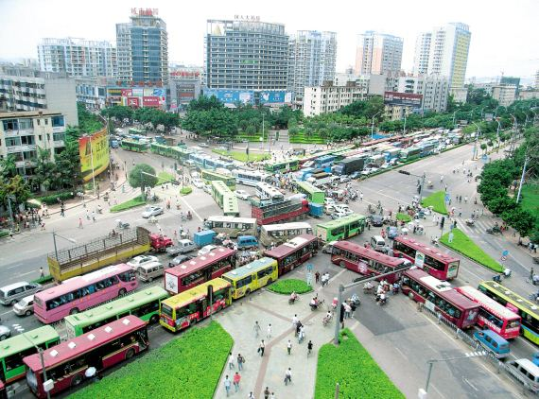

集线器 Vs 以太网交换机

Slide 86
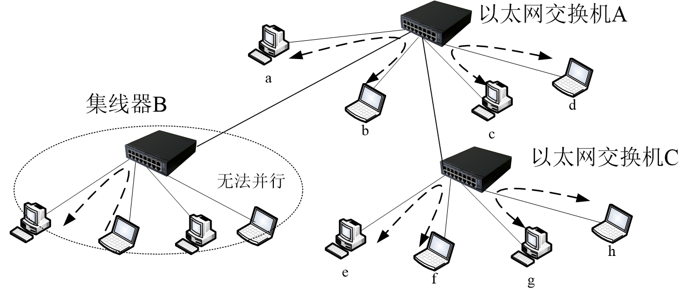
2. 并行性
能同时连通多对接口，使多对主机同时双向通信（全双工）
网桥和集线器不可以

Slide 87
3. 网络总带宽
对于X（X=10、100等）Mbit/s的共享式以太网
若包含了n个主机，则每个主机享有的平均带宽只有X/n
而使用以太网交换机组成的交换式以太网，每个主机独占接口的带宽X
具有n个接口的（线速交换）以太网交换机的总带宽为n×X。
使得网络的总带宽得以极大的扩展，提升了用户的体验

Slide 88
4. 网络适应性
以太网交换机不能够连接不同类型的局域网
但是可以连接不同带宽的以太网
如果以太网交换机和通信对端（其他以太网交换机或主机）具有不同的带宽
通信双方将以低带宽的速率进行通信

Slide 89
5. 其他
以太网交换机使用了专用的交换结构芯片，用硬件进行数据帧的转发，转发速率比使用软件转发的网桥快很多
从集线器连接的共享式以太网改进到交换式以太网时，所有接入设备的软件和网络设配器不需要做任何改动

Slide 90
6.1 媒体的访问控制
6.2 局域网体系结构
6.3 以太网概述
6.4 传统以太网
6.5 交换式以太网
6.5.1 渊源
6.5.2 以太网交换机
6.5.3 以太网回路问题
6.5.4 广播域和冲突域
6.6 以太网的发展
6.7 利用令牌控制介质访问的局域网

Slide 91
以太网交换机 S1
以太网交换机 S2
A
1
5
5
1
E
C
2
2
F
B
3
3
G
D
4
6
6
4
H

Slide 92
以太网交换机 S1
以太网交换机 S2
A
1
5
5
1
E
C
2
2
F
B
3
3
G
D
4
6
6
4
H

Slide 93
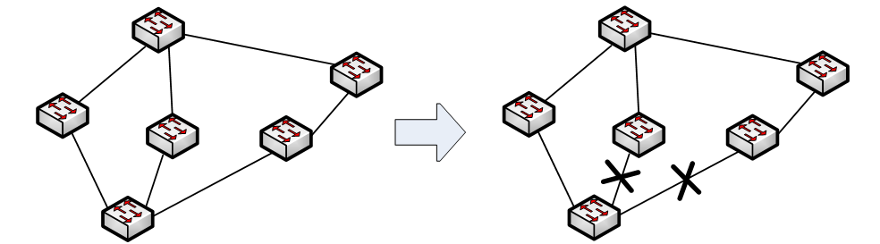
切断后路
这种循环将极大地消耗以太网交换机的带宽
为此IEEE 802.1D标准制定了一个生成树协议STP（Spanning Tree Protocol
在不改变网络实际物理拓扑的情况下，在逻辑上切断某些链路，成为一个逻辑上的树型拓扑

Slide 94
6.1 媒体的访问控制
6.2 局域网体系结构
6.3 以太网概述
6.4 传统以太网
6.5 交换式以太网
6.5.1 渊源
6.5.2 以太网交换机
6.5.3 以太网回路问题
6.5.4 广播域和冲突域
6.6 以太网的发展
6.7 利用令牌控制介质访问的局域网

Slide 95
大个头以太网
以太网交换机、集线器、网桥、中继器等可互连多个以太网，形成的以太网仍然是一个网络
相关设备也不被认为是网络中的结点
路由器是网络中的结点
在这个网络里，可以进行网络层的数据广播，组成了一个广播域
一些上层功能借助广播才能实现

Slide 96


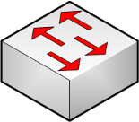
武功再高，也怕菜刀
很显然，如果广播域没有限制，互联网将面临无法预料的广播风暴
进而性能恶化，甚至无法工作
限制广播的设备一般是路由器
以太网
交换机
以太网
交换机
广播域

Slide 97
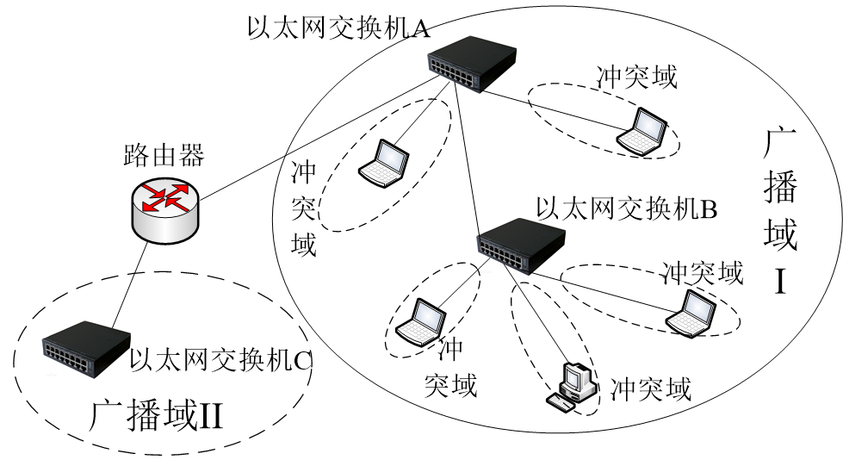
总结
以太网交换机的每一个接口意味着一个冲突域
路由器的每一个接口意味着一个广播域

Slide 98
毛：社会主义经济法则是发展生产
6.1 媒体的访问控制
6.2 局域网体系结构
6.3 以太网概述
6.4 传统以太网
6.5 交换式以太网
6.6 以太网的发展
6.6.1 带宽的不断提高——马路越来越宽
6.6.2 虚拟局域网
6.6.3 以太接入网
6.7 利用令牌控制介质访问的局域网
邓：发展才是硬道理
江：与时俱进

Slide 99
1. 概述
以太网快速发展的一个标志性的改变是带宽的不断提升
速率达到或超过 100 Mbit/s的以太网称为高速以太网
它们都使用IEEE 802.3协议规定的帧格式（便于升级和兼容）
并且带宽都可向下兼容

Slide 100
100BASE-T以太网，又称为快速以太网，采用星/树型拓扑，使用集线器则仍使用CSMA/CD 协议（半双工），采用以太网交换机则不采用该协议（全双工）
吉比特以太网，简称GE，带宽1Gbit/s，支持全双工（不采用CSMA/CD 协议）和半双工（采用CSMA/CD 协议）
10G/40G/100G以太网，只工作在全双工方式，有的工作范围从局域网扩展到了广域网

Slide 101
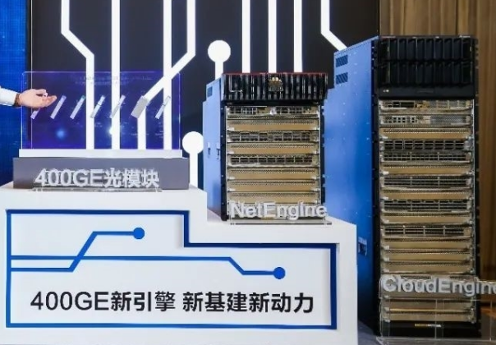
2020年7月24日，华为面向全球发布新一代400GE 数据中心交换机“CloudEngine 16800”，单机可提供768端口
Notes:
GbE是单位，1GbE=1000Mbps
10GbE代表接口标准是万兆以太网

Slide 102
2. 载波延伸
拉壮丁了！
吉比特以太网采用半双工的情况下，如果还希望主机到集线器间最大100米的网线长度，根据公式（6-1）可得，GE的最小帧长必然大于64字节
采用了所谓的载波延伸技术。
凡数据帧长不足512字节时，就使用一些特殊的字符填充在帧的后面，使长度到512字节
而接收方在收到数据帧后，将填充的特殊字符删除后再向高层交付。

Slide 103
3. 分组突发
对于帧长较小的情况，载波延伸技术显然造成了极大的浪费
吉比特以太网规定：当发送方有很多短帧需要发送时
第一个短帧采用载波延伸的方法
一旦占用信道后，随后的一系列短帧可连续发送，不让其他站点占用信道
这样就形成了分组的突发，直到达到足够的长度（例如1500字节）

Slide 104
6.1 媒体的访问控制
6.2 局域网体系结构
6.3 以太网概述
6.4 传统以太网
6.5 交换式以太网
6.6 以太网的发展
6.6.1 带宽的不断提高——马路越来越宽
6.6.2 虚拟局域网
6.6.3 以太接入网
6.7 利用令牌控制介质访问的局域网

Slide 105
一、概述 1. 虚拟局域网的提出
虽然路由器可以分割广播域，但是一个企业内部可能需要组成很多小的、特殊地理分布的广播域以方便管理、增加安全性
这和路由器的主要目的（互连网络、转发分组）有些出入
路由器的支持度也不够（例如路由器一般接口数不是很多）
利用一些具有特殊功能的以太网交换机也可做到限制广播的功能
即实现所谓的虚拟局域网（Virtual LAN，VLAN，802.1Q规范）

Slide 106
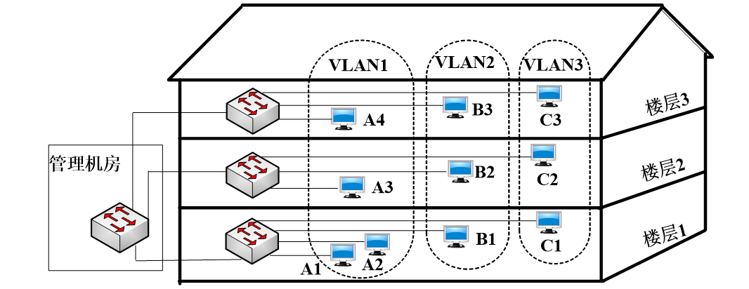
2. 虚拟局域网的概念
虚拟局域网并不是真正的网络，而是一种增值服务
由局域网的一部分主机所构成的与物理位置无关的逻辑组
这些成员具有某些共同的需求（如隶属于同一个部门）
像是处于一个普通的局域网中一样

Slide 107
3. 虚拟局域网的优势
VLAN是网络资源的逻辑组合
不必更改主机连接的接口/连线，通过设置VLAN即可实现重新组合
每个虚拟局域网都是一个广播域
以太网交换机都可以当作多个逻辑的交换机使用

Slide 108
B1广播数据时，VLAN1中的所有主机（包括A1和A2）、VLAN3中的所有主机（包括C1）都不会收到这个数据帧

Slide 109
拓扑结构变化非常灵活
VLAN使得网络的拓扑结构不受地理位置的限制
如下图所示，路由器难以实现这样的拓扑

Slide 110
增加安全性
VLAN还可以用于控制网络中不同部门、不同站点之间的互相访问性（可访问、不可访问等）

Slide 111
二、划分虚拟局域网的方法
划分VLAN的方法有很多，包括
基于以太网交换机接口
基于MAC地址
基于协议类型
基于IP地址
基于高层应用或服务
等

Slide 112
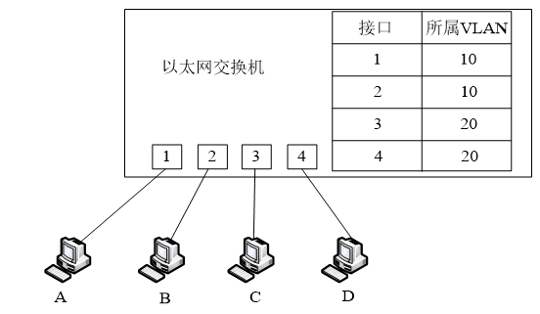
1．基于以太网交换机接口划分VLAN
较为实用和常见的一种方法
配置相当简单，直接指定某些接口属于某个VLAN即可

Slide 113
这种方式的灵活性不是很好
如果主机改变所连的接口，有导致其不再属于原有的VLAN

Slide 114
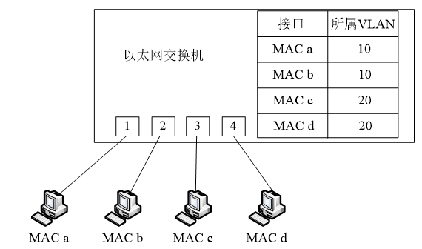
2．基于MAC地址划分VLAN
根据主机的MAC地址来进行VLAN的划分
优点是当主机从一个接口换到其他接口时，以太网交换机不用重新配置
缺点是设置过程比较麻烦

Slide 115
3．基于IP地址划分VLAN
网络层地址（IP地址）隐含了所属网络的网络号
以太网交换机根据各主机的网络层地址自动分析主机属于哪一个网络
并按网络号将其划归到不同的VLAN里
即便主机的网卡被更换（MAC地址变化），只要IP地址不变，也不会改变主机所属的VLAN
不足是要求以太网交换机要超越数据链路层去理解网络层的内容

Slide 116
三、如何跨以太网交换机识别VLAN
在VLAN内部通信和跨VLAN通信的处理是不同的
前者可以看作集中式控制
后者是分布式控制
当数据帧在一台以太网交换机中传输时，以太网交换机很容易根据用户的设置判断数据帧是在本VLAN内传输，还是跨VLAN传输

Slide 117
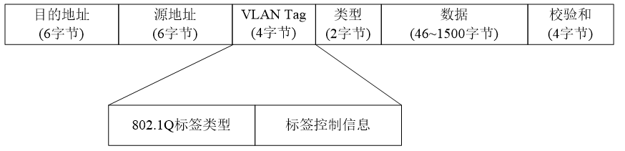
当某VLAN跨越多个以太网交换机时，利用接口的方法就不能用了
不同的交换机具有相同的接口号
为了使不同的以太网交换机能分辨出帧所属的VLAN，从而判断是否跨VLAN，IEEE 802.1Q协议规定可以在以太网数据帧中加入4个字节的VLAN标签（VLAN Tag）

Slide 118

标签信息
标签类型固定为0x8100
标签控制信息中前4位用处不大，最后的12位是数据帧发出者所属的VLAN标识符（VID）
不支持IEEE 802.1Q的以太网交换机会将0x8100视为数据帧类型（不存在0x8100的类型），交换机会作为错误帧直接丢弃
支持的以太网交换机则可以正确读出0x8100和后面的VID，判断出数据帧所属的VLAN

Slide 119
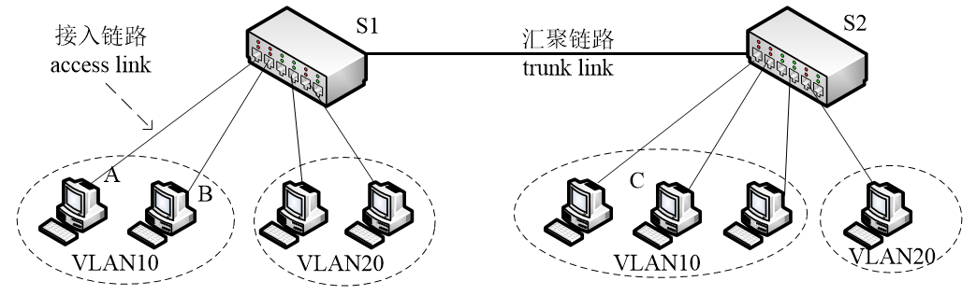
以太网交换机内的VLAN内数据帧传输示意图
一切尽在掌握
B

Slide 120
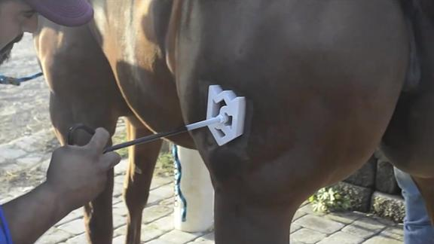
跨以太网交换机的VLAN内数据帧传输示意图
Out of control
我晓得了
Tag
C
C

Slide 121
四、不同VLAN之间的通信
一般来说，划分VLAN后，VLAN间是无法通信的
有些以太网交换机默认同一交换机内的VLAN之间可以通信
也可通过设置关闭这样的通信
VLAN之间通信的方法包括
基于路由器通信的，借助额外的路由器
基于三层交换机的通信，是当前较为流行的方法。

Slide 122
多层交换
目前市场上有许多三层交换机，甚至更高层的交换机
统称为多层交换（MultiLayer Switching，MLS）
将一部分路由功能集成到了以太网交换机中
主要应用于园区网中
园区网中的路由比较简单，但要求数据交换的速度要快
于是形成了一种所谓的“一次路由、多次交换”的技术

Slide 123
一次路由、多次交换
只需处理数据流中的第一个分组
分组查询路由表，知道该发给哪一个VLAN
进行转发
这个过程和路由器的转发过程一样
即所谓的一次路由
后续帧全部由二层交换机制根据已知信息直接执行交换
多次交换
大大地提高了数据转发的效率

Slide 124
注意
不能认为三层交换机可以替代全部的路由器
两者的根本目的不同
功能、性能的很大不同

Slide 125
6.1 媒体的访问控制
6.2 局域网体系结构
6.3 以太网概述
6.4 传统以太网
6.5 交换式以太网
6.6 以太网的发展
6.6.1 带宽的不断提高——马路越来越宽
6.6.2 虚拟局域网
6.6.3 以太接入网
6.7 利用令牌控制介质访问的局域网

Slide 126

以太网作为接入网的优势
具有良好的基础和长期使用的经验
与IP匹配良好
性价比高、可扩展性强、容易安装开通
以太网带宽不断提高，容易升级
以太网接入技术特别适合密集型的居住环境
密集型！

Slide 127
以太接入网与以太网有很大的不同
以太接入网需要用户之间的隔离（避免盗用）
以太接入网要对用户的接入进行控制与管理
太接入网还应具有强大的网管功能
性能管理、故障管理、安全管理和计费管理等
特别是计费管理应方便ISP以多种方式进行计费（比如带宽、时间、包月等）

Slide 128
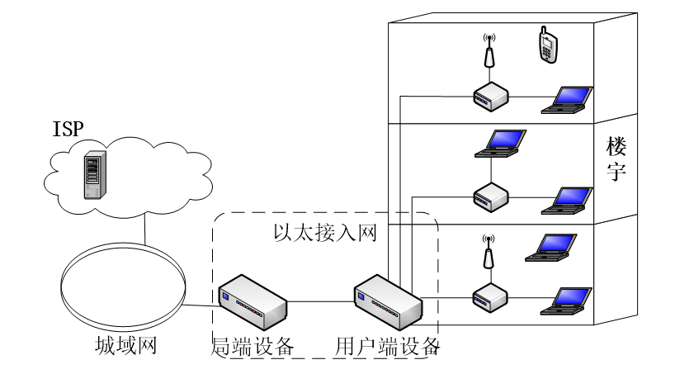
以太接入网基本组成
用户端设备一般位于居民楼内，支持双绞线/光纤接口，与用户设备相连
局端设备一般位于小区内，提供与ISP骨干网的连接，需要进行接入的控制
具有汇聚用户端设备数据和网络管理等功能。
在中国，两设备间的链路越来越多地采用了光纤，以提供足够的带宽

Slide 129
接入的控制和认证
设备和普通的交换机不同，应参与对用户接入的控制和认证
目前常用的用户认证协议包括PPPOE和IEEE802.1X
其中IEEE 802.1X协议的核心是基于局域网的可扩展认证协议（EAPoL），通过接入端口（Access Port）对用户的接入进行控制：
在认证通过之前，IEEE 802.1X只允许EAPoL的帧通过端口。
认证通过后，正常的数据可顺利地通过交换机端口，从而进入互联网。

Slide 130
远程馈电
以太接入网还针对那些不具备正规机房条件的接入情况制定了802.3af-2003标准
由正规机房通过以太网实现远程馈电
即通过以太网端口对一些远程设备进行供电
称PoE（Power over Ethernet）

Slide 131
6.1 媒体的访问控制
6.2 局域网体系结构
6.3 以太网概述
6.4 传统以太网
6.5 交换式以太网
6.6 以太网的发展
6.7 利用令牌控制介质访问的局域网
6.7.1 令牌环网
6.7.2 令牌总线网

Slide 132
1. 概述
令牌环（token ring）网的标准是IEEE802.5
采用差分曼彻斯特编码
支持的速率为1Mbps 、4Mbps和16Mbps等
令牌环网现在已经很少见了
曾经作为城域网的光纤分布式数据接口（FDDI）中也运用了令牌协议

Slide 133
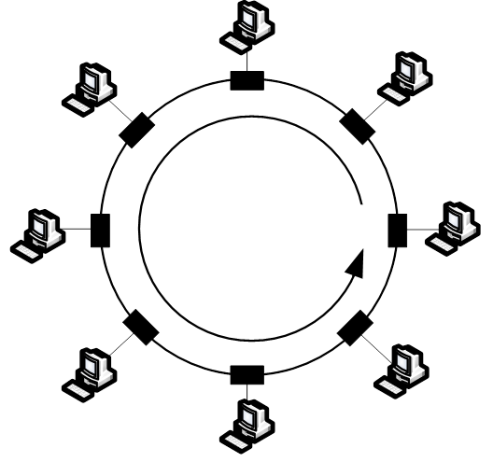
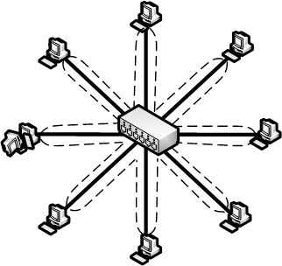
环型拓扑
令牌环网中各个主机之间以手拉手方式进行连接，形成一个环型拓扑
也可采用双绞线、RJ-45接插件和令牌环集线器形成物理星型，逻辑环型的拓扑结构

Slide 134
2. 工作原理
一种特殊格式的帧称为令牌，用以控制信道的使用
令牌在环路上沿固定方向持续传输
只有截获令牌的主机才可以发送自己的数据帧
犹如古代的虎符一样，只有持有虎符的将军才能调兵

Slide 135
工作过程
主机如希望发送数据帧，首先要截获令牌
如成功截获令牌，转为发送方式发送数据。
数据帧从输出端出发，发送到下一个主机的输入端
途径的每个主机匹配帧的目的地址和自己的地址
如是发给自己的，复制一份提交，并给帧打上确认标记
否则放过
最终数据帧沿着环路继续向前发送。
数据帧绕环一周后，最终回到源主机
源主机回收并检查数据帧，确定发送是否成功。
源主机恢复令牌，放置在环路上
供其他主机截获和发送数据帧

Slide 136
3. 按优先级预约
令牌环网可以实现按优先级的预约过程
数据帧的控制字段中设置了优先级预约位
希望发送数据帧的主机可在其他数据帧经过本主机时进行预约
将优先级写入该帧的预约位
通过预约，高优先级的主机可优先获得令牌
主机在发送并回收数据帧之后，还要负责将令牌的优先级降低

Slide 137
4. 环长的比特度量
环的长度往往折算成比特数来度量
反过来，以比特度量的环长反映了环上能容纳的比特数量
如果环的数据率为BMbit/s
发送1比特需1/B（μs）
如电缆的信号传播速度为200米/μs
则1比特占据的长度为200/B米
对于1Mbit/s的环网
每比特长度为200米
如果环长1000米，则环上只能容纳5比特
即环的比特长度为5

Slide 138
发送主机可以一边发送数据一边将返回的数据回收
因此对帧的最大长度可以没有限制
但对环的最小长度却是有限制的
环的长度至少要能容纳整个令牌（长度为3字节）

Slide 139
人为“延长”环
环路上的每个接口都会引入延迟，增加了环路上的信号传播时延
等效于增加了环路的比特长度
一般每个接口增加1比特延迟
接上例，如环上有10个主机，则环的比特长度即为 15比特
以比特度量的环长计算式：
=数据率×信道长度/电磁波速度+接口延迟比特数 （6-2）

Slide 140
假设某令牌环长度10km
数据率为4Mbit/s
环路上有50个主机，每个主机的接口引入1比特延迟
则计算可得环的比特长度=4M(bit/s)×10(km)/2×10⁸(m/s) +1(bit)×50=250bit。
特别的，当帧的传输时延=信号在环路上的传播时延
该数据帧的比特数就是环的比特长度
也就是数据帧的所有比特正好可以布满整个环路

Slide 141
5. 特点
令牌环网可确保在同一时刻只有一个主机占用信道
因此不会产生冲突
所以令牌环网在网络负载重的时候，传输效率要高于传统以太网
传统以太网只有在网络负载较轻时才能工作良好。
在优先级相同的情况下，令牌环网具有发送时间的确定性
任意主机可以在产生数据时计算出最大等待时间
这个特性使得令牌环网适用于延迟可预测的应用程序。

Slide 142
缺点
需要维护令牌
一旦失去令牌就无法工作
需要选择专门的结点监视和管理令牌。
环上只要有一台主机/链路出问题，整个环网将无法工作

Slide 143
6.1 媒体的访问控制
6.2 局域网体系结构
6.3 以太网概述
6.4 传统以太网
6.5 交换式以太网
6.6 以太网的发展
6.7 利用令牌控制介质访问的局域网
6.7.1 令牌环网
6.7.2 令牌总线网

Slide 144
令牌总线（Token Bus）网
是一种在总线拓扑结构中利用令牌作为介质访问控制的方法
标准是IEEE 802.4
传输介质为同轴电缆

Slide 145
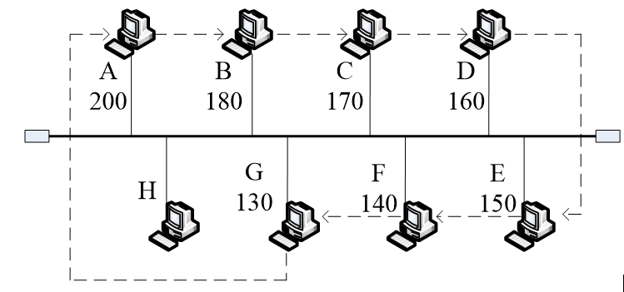
1．令牌总线的拓扑
对介质的访问控制方式类似于令牌环
通过相关机制在逻辑上形成了一个环型拓扑
发送的顺序是按逻辑环的排列顺序进行的

Slide 146
如何组织成环
主机在逻辑环中的位置是按照地址从大到小的顺序进行排列的
最小的地址后面紧接着的是最大的地址
环中每个主机都只知道本机地址、直接前趋和直接后继的地址

Slide 147
2. 如何在广播的媒体上实现环型传输
T

Slide 148
令牌传输过程
主机发出的令牌帧会广播到总线上的所有主机
令牌帧的目的地址是后继主机的地址。
所有的主机在收到令牌帧后，只有后继主机识别出令牌帧的目的地址与自己的地址相符
接收该令牌帧
其他主机不做处理
每个主机都这样处理，使得令牌帧可以在逻辑环上循环流动
进而使得各主机截获令牌，轮流发送数据帧，不会产生冲突。

Slide 149
3. 特点
优点
控制方式可在总线/树型结构中可以避免冲突。
各主机对介质的共享权力是均等的
可以设置优先级，也可以不设。
有较好的吞吐能力，随数据传输速率的增高而增大
缺点
控制电路较复杂
轻负载时，线路传输效率低

